Slide 1
Notes:
一直以来，软件架构设计是一个经久不衰的话题，它决定软件系统是否能被正确、有效的实现的关键要素之一。| 软件架构设计，是指在考虑业务、技术、团队、可持续性发展等多种因素下，将应用系统内部划分成不同的部分，相互分工、相互协作，从而为用户提供某种特定价值的方式.
乘风破浪、扬帆奋进 | 是近两年在软件架构模式领域里出现的一个新名词。虽然其诞生的时间不长，但其在各种会议、文章、网站上的曝光率，已经让很多人意识到它对软件领域所带来的影响

Slide 2
微服务架构案例
使用微服务架构改造企业核心业务系统的实践

Slide 3
一些数据
30%
3X
10X

Slide 4
一年前......
Notes:
一直以来，软件架构设计是一个经久不衰的话题，它决定软件系统是否能被正确、有效的实现的关键要素之一。| 软件架构设计，是指在考虑业务、技术、团队、可持续性发展等多种因素下，将应用系统内部划分成不同的部分，相互分工、相互协作，从而为用户提供某种特定价值的方式.
乘风破浪、扬帆奋进 | 是近两年在软件架构模式领域里出现的一个新名词。虽然其诞生的时间不长，但其在各种会议、文章、网站上的曝光率，已经让很多人意识到它对软件领域所带来的影响

Slide 5


10万元合同
3.5人天
5亿元
?????
66人年
5亿元
Notes:
对于每10万元额度的合同，从销售团队准备材料、与客户签单、递交给合同部门，再到合同生效大概需要3.5人天。
随着业务量的快速增长，签订合同的成本急剧增加。

Slide 6

CRM
CRM
CRM
用户界面层
用户界面层
业务逻辑层
业务逻辑层
数据访问层
数据访问层

Slide 7
CRM
400K Loc
10+members
30%
50mins
3Day

Slide 8
CRM
400K Loc
10+members
30%
50mins
3Day

Slide 9
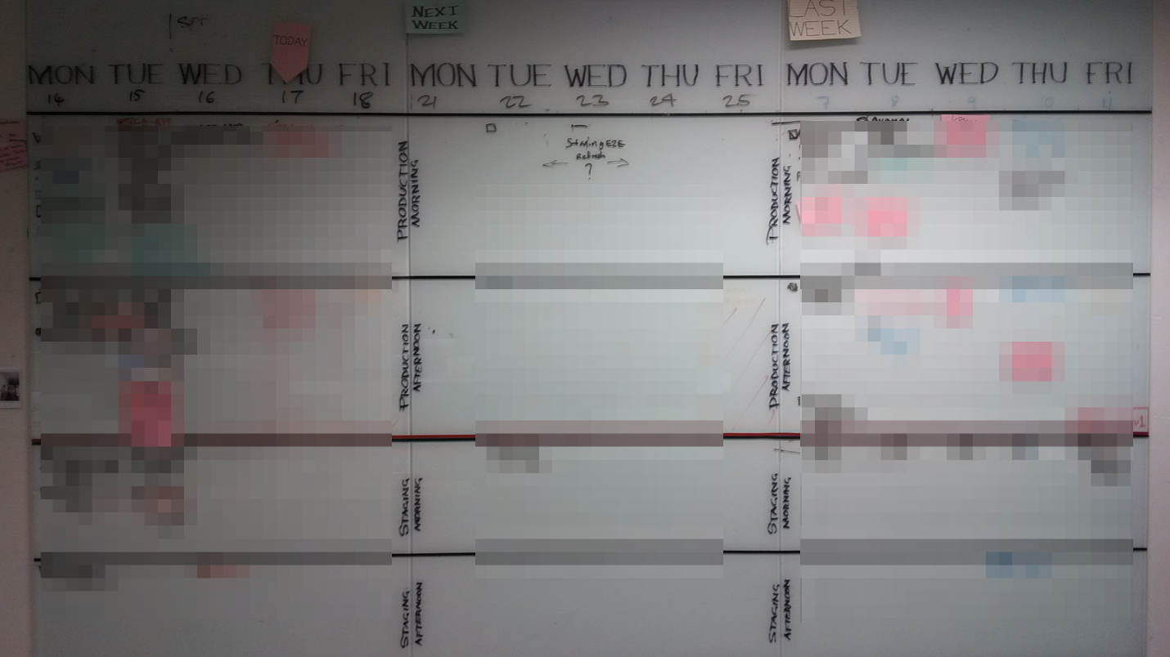
交付周期长
Notes:
定位缺陷、分析缺陷、修复缺陷的成本显著增高
代码越多，测试越多；运行单元测试、代码检查、功能测试、构建的时间就会变长；带来的问题就是开发人员在工作时间提交代码的时间窗口就会相应减少；

Slide 10
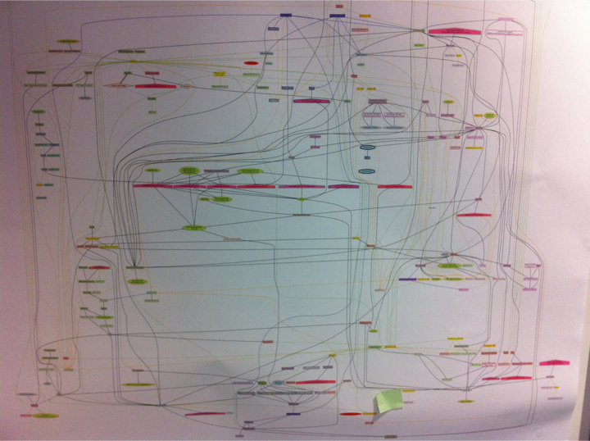
架构复杂
Notes:
定位缺陷、分析缺陷、修复缺陷的成本显著增高
代码越多，测试越多；运行单元测试、代码检查、功能测试、构建的时间就会变长；带来的问题就是开发人员在工作时间提交代码的时间窗口就会相应减少；

Slide 11
改造策略

Slide 12
改造策略
1
限定范围
2
功能剥离
3
数据解耦
4
数据同步
Notes:
定位缺陷、分析缺陷、修复缺陷的成本显著增高
代码越多，测试越多；运行单元测试、代码检查、功能测试、构建的时间就会变长；带来的问题就是开发人员在工作时间提交代码的时间窗口就会相应减少；

Slide 13

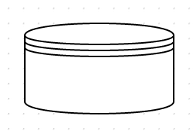
改造策略
1
限定范围
用户界面
业务逻辑
数据访问
数据库
Notes:
定位缺陷、分析缺陷、修复缺陷的成本显著增高
代码越多，测试越多；运行单元测试、代码检查、功能测试、构建的时间就会变长；带来的问题就是开发人员在工作时间提交代码的时间窗口就会相应减少；

Slide 14
改造策略
用户界面
业务逻辑
服务1
功能剥离
2
数据访问
服务2
数据库
Notes:
定位缺陷、分析缺陷、修复缺陷的成本显著增高
代码越多，测试越多；运行单元测试、代码检查、功能测试、构建的时间就会变长；带来的问题就是开发人员在工作时间提交代码的时间窗口就会相应减少；

Slide 15
改造策略
用户界面
业务逻辑
服务1
数据访问
服务2
3
数据解耦
数据库
数据库
Notes:
定位缺陷、分析缺陷、修复缺陷的成本显著增高
代码越多，测试越多；运行单元测试、代码检查、功能测试、构建的时间就会变长；带来的问题就是开发人员在工作时间提交代码的时间窗口就会相应减少；

Slide 16
改造策略
用户界面
业务逻辑
服务1
数据访问
服务2
4
数据同步
数据库
数据库

Slide 17
改造策略
1
最小修改
用户界面
业务逻辑
服务1
功能剥离
2
数据访问
服务2
4
数据同步
3
数据解耦
数据库
数据库

Slide 18
改造策略
1
最小修改
4
数据同步
2
功能剥离
3
数据解耦

Slide 19
一年后......

Slide 20
每10万元合同
—-71%
3.5人天
1人天
CRM IT团队成员
-30%
10成员
7成员
持续集成+构建
- 64%
50分钟
18分钟
部署周期
- 91%
3天
2小时

Slide 21
业务成本
—-71%
3.5人天
1人天
-64%
持续集成+构建
50分钟
18分钟
-91%
部署周期
3天
2小时
-50%
交付周期
1个月
2周

Slide 22





目前的系统
合同在线签署系统
产品服务
CRM
用户服务
合同管理系统
合同存储
合同
传输
合同
服务
合同生成
Notes:
架构陈旧
逻辑繁杂
测试率覆盖不足
数据库作为集成点
可重用性差

Slide 23
技术栈与核心工具
产品服务
从现有的数据库中读取产品数据，使用Redis进行缓存
客户服务
从现有的数据库中读取客户数据，使用Redis进行缓存
合同存储
提供接口, 存储签约的合同. PostgreSQL(JSON type)
合同传输
使用Resque作为定时任务(Redis作为存储)
合同服务
提供接口获取/存储合同
合同生成
获取合同信息并生成PDF
合同管理系统
使用AngularJS实现的瘦客户端
合同签署系统
Notes:
架构陈旧
逻辑繁杂
测试率覆盖不足
数据库作为集成点
可重用性差

Slide 24
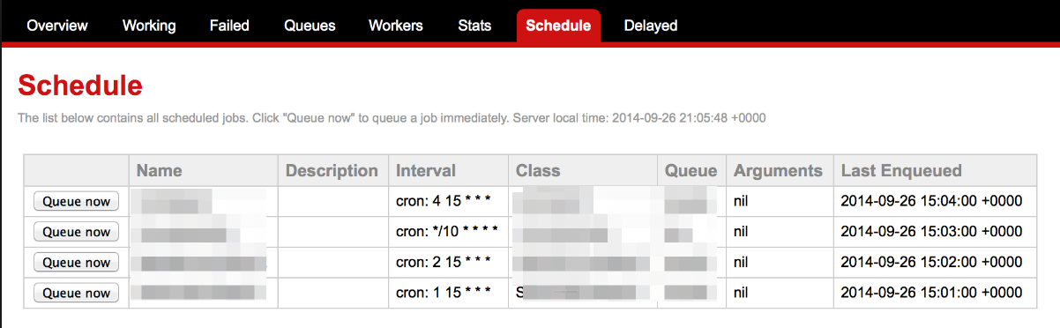
技术栈与核心工具
Resque.enqueue(SyncContractJob)
Resque
QUEUE=* rake environment resque:work
class SyncContractJob
def self.perform()
Get signed contracts from SignedContractService
Save singed contracts to service ContractService
end
end
Notes:
架构陈旧
逻辑繁杂
测试率覆盖不足
数据库作为集成点
可重用性差

Slide 25
技术栈与核心工具
支持JSON格式
PostgreSQL
提供JSON的查询过滤接口(Selecting/Filtering)
Redis
数据存储类型丰富，支持多种数据结构
支持数据的持久化，数据存储系统
直接部署在云上，不需要Web服务器
H5+JS
保证了高可用性
Notes:
架构陈旧
逻辑繁杂
测试率覆盖不足
数据库作为集成点
可重用性差

Slide 26
微服务 探索之路

Slide 27
2个服务
3个月

Slide 28
实践1 - 独立的环境
Notes:
如何为service建立可运行的、独立的、隔离的环境
开发 - 技术选型 Ruby
持续集成环境
运行环境 -
- AWS环境的创建，怎么划分VPC、怎么划分子网、设置SecurityGroup，怎么创建测试环境、类生产环境和生成环境
监控工具 - NewRelic
告警工具- Nagios
部署工具- AWS Asgard

Slide 29
基础设施 - AWS
stack
结点
负载均衡
配置管理
自动扩容
镜像
结点

Slide 30
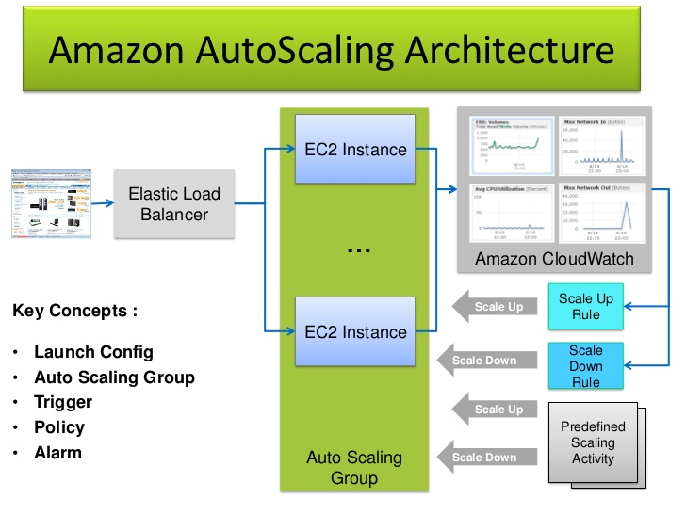
水平伸缩机制

Slide 31
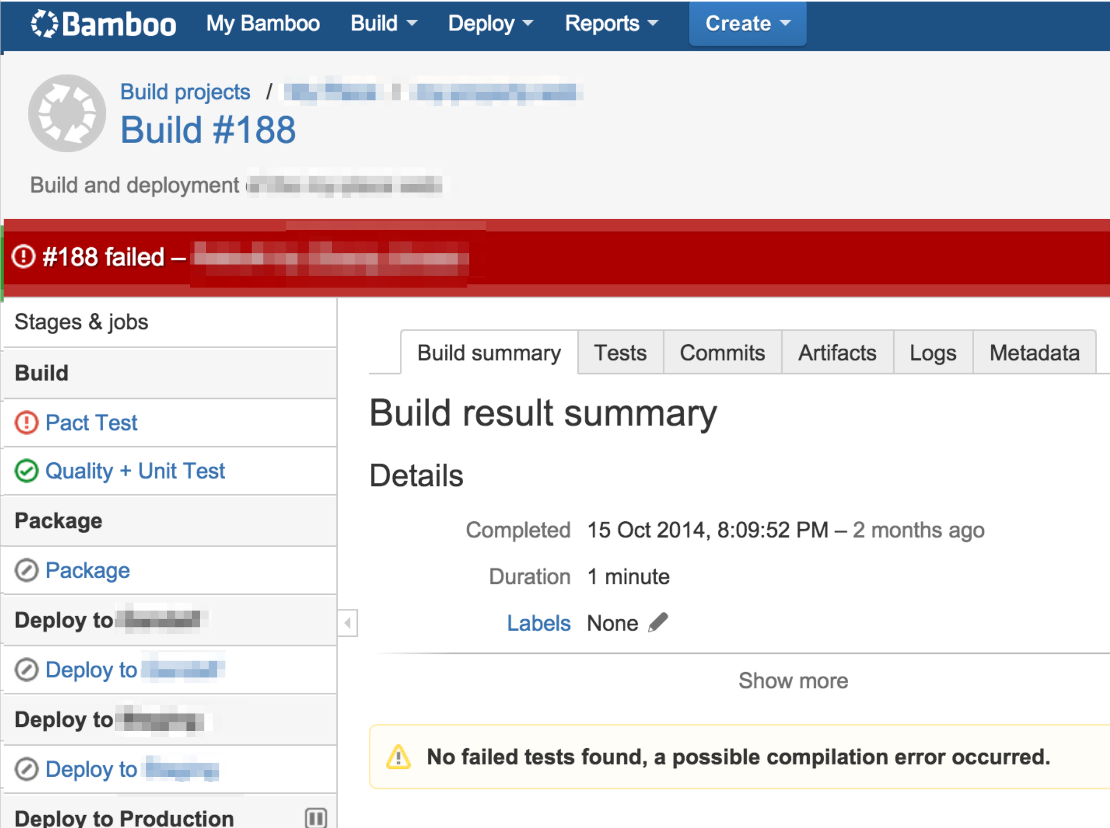
持续集成 - Bamboo
灵活的设置Pipeline，Plan，Stage，Job
选择Agent，可以设置Capability

Slide 32
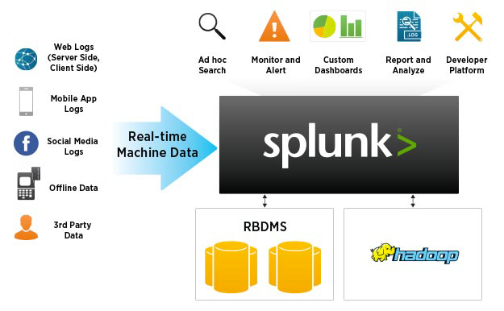
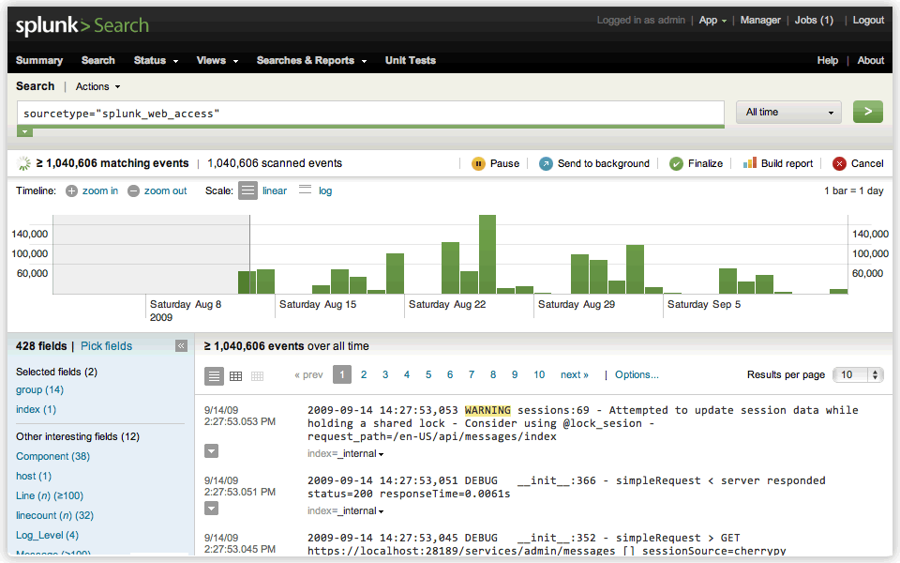
日志聚合- Splunk
大数据处理能力
Splunk 查询语言
较好的用户体验

Slide 33
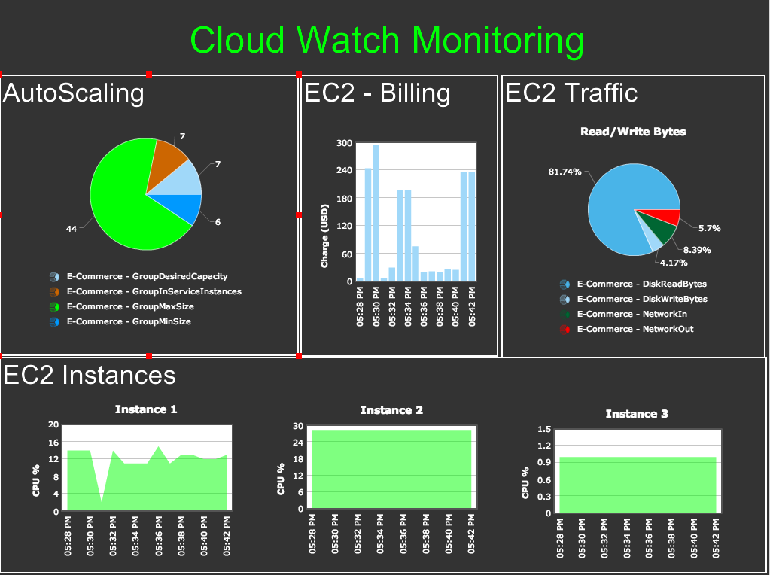
系统监控- CloudWatch
CPU，Diks I/O，BandWidth
Latency，Request，Traffic

Slide 34
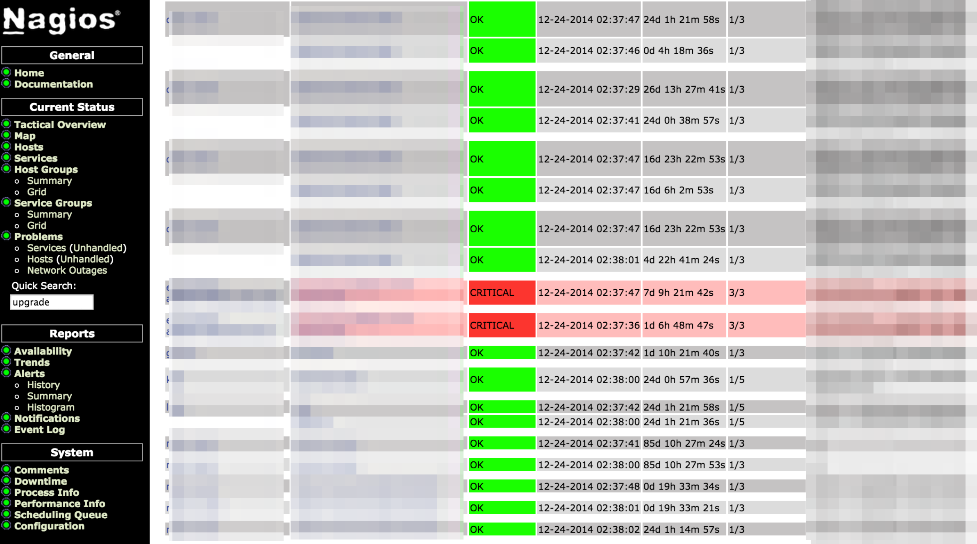
健康监控- Nagios
监控服务的健康状态
基于插件的方式，灵活定义插件
提供主动和被动的监控方式

Slide 35
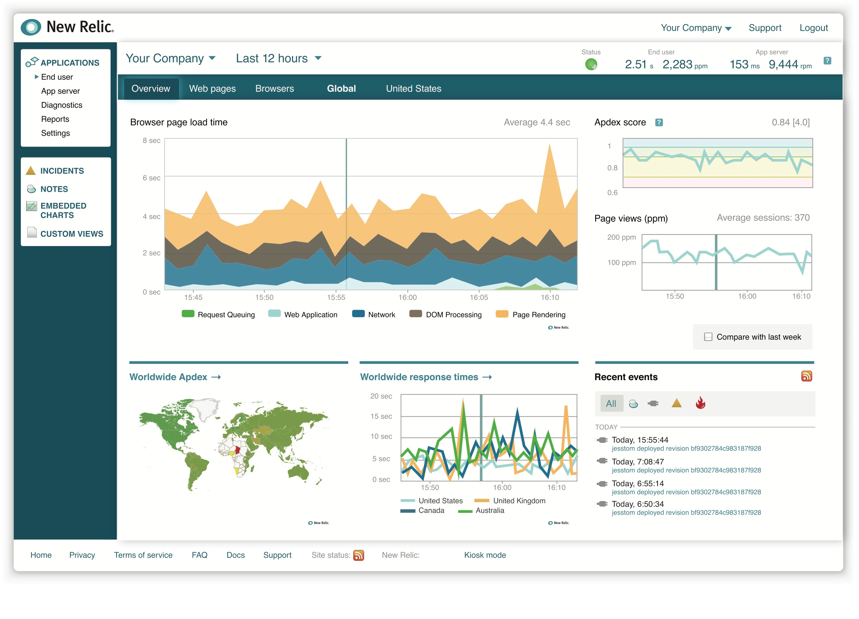
应用监控- NewRelic
使用Agent SDK，能提供完整的数据监控
监控Page Render Time，分析Render的效率问题
其他一些网络请求数据的统计

Slide 36
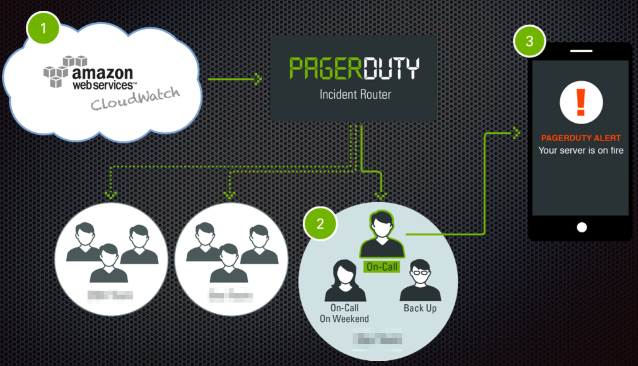
告警- PageDuty

Slide 37
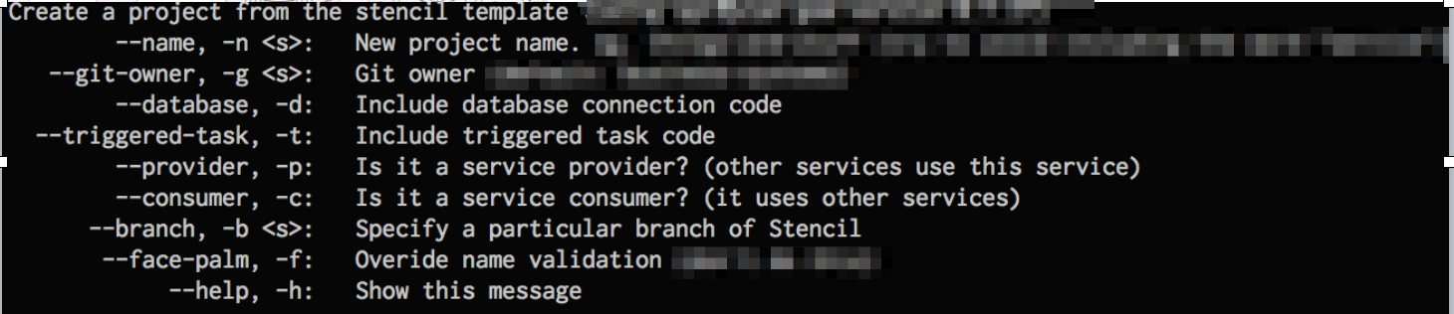
实践2 - ‘Stencil' (演进的微服务模板)

Slide 38
代码框架
部署脚本
容器配置
监控、告警配置
日志聚合配置
命令行接口
实践2 'Stencil' (微服务模板)
Notes:
* 基本应用程序框架的生成
部署脚本(AWS CloudFormation + Asgard)
服务器配置文件(Apache + Passenger)
监控、告警第三方 配置文件模板(NewRelic + Nagios + Splunk))
Config service的使用

Slide 39
Source
Test
Config
Web Server
Monitoring
Alert
Log
Deployment
CLI
'Stencil'结构 (微服务模板)
Notes:
* 基本应用程序框架的生成
部署脚本(AWS CloudFormation + Asgard)
服务器配置文件(Apache + Passenger)
监控、告警第三方 配置文件模板(NewRelic + Nagios + Splunk))
Config service的使用

Slide 40
基本的代码组织结构(开发/单元测试)
Web服务器(Apache/Passenger)配置信息
监控服务(New Relic)配置信息
日志聚合(Splunk)配置信息
将诊断相关/部署脚本抽成Gem(Module)依赖
默认的REST接口 (Grape/HAL Browser)
持续交付(Bamboo的)流水线配置
'Stencil'结构 (微服务模板)

Slide 41
服务1
生成
Stencil
生成
服务2
生成
服务N
'Stencil' (微服务模板)

Slide 42
服务1
应用补丁
Stencil
补丁
服务2
应用补丁
服务N
'Stencil' (微服务模板)

Slide 43
服务
服务
服务
服务
Stencil
补丁
服务
服务
服务
服务
'Stencil' (微服务模板)

Slide 44
生成
服务1
依赖
Stencil
生成
服务2
生成
服务N
'Stencil' (微服务模板)

Slide 45
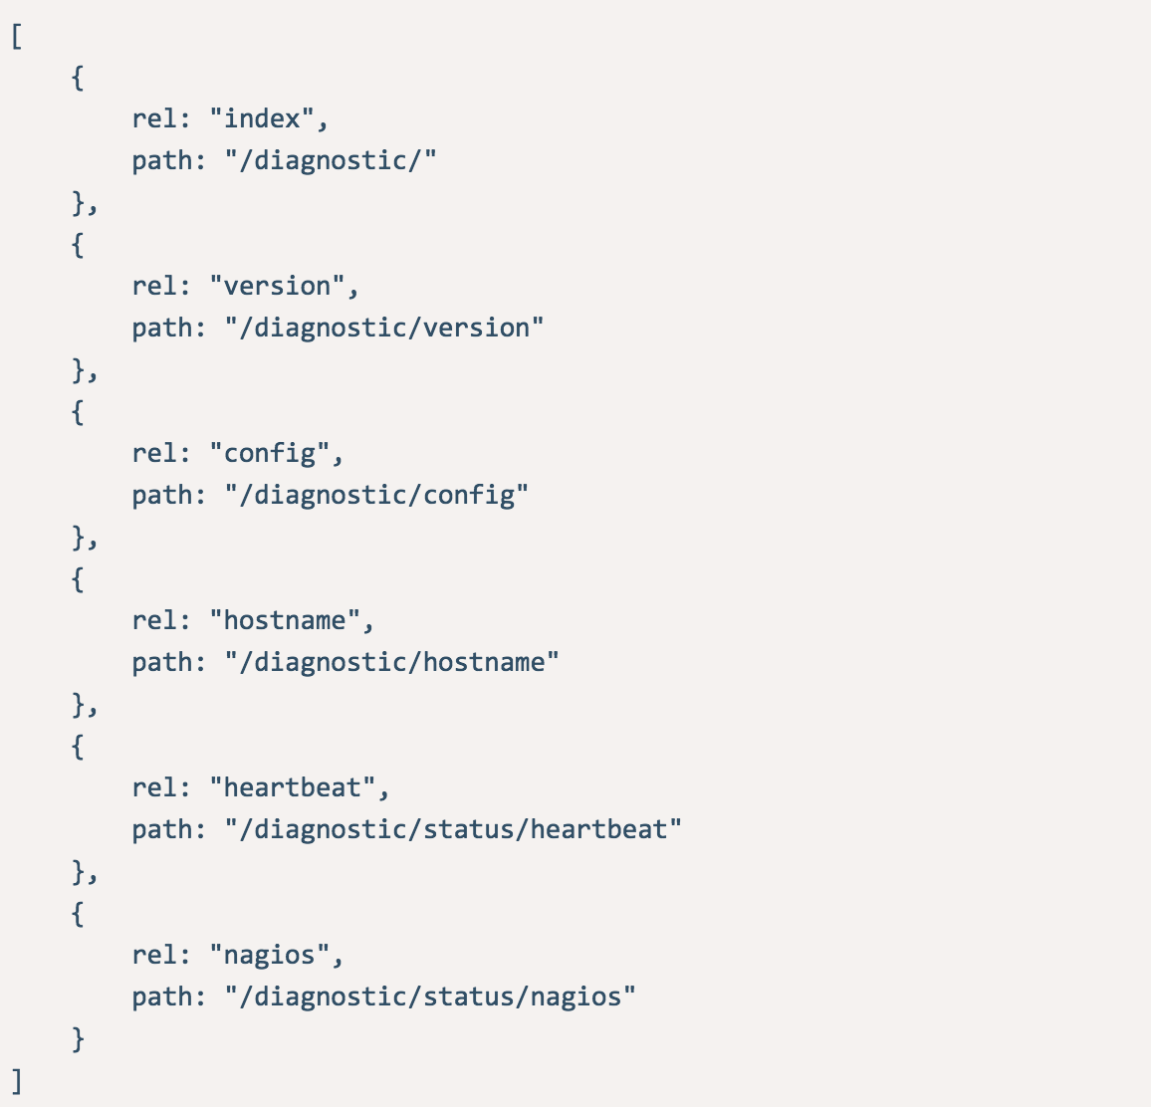
Diagnostic定义的标准接口
Notes:
* 基本应用程序框架的生成
部署脚本(AWS CloudFormation + Asgard)
服务器配置文件(Apache + Passenger)
监控、告警第三方 配置文件模板(NewRelic + Nagios + Splunk))
Config service的使用

Slide 46
Deployment Gem定义的命令行
-> deploy [Env] [Service] [Version]
Notes:
* 基本应用程序框架的生成
部署脚本(AWS CloudFormation + Asgard)
服务器配置文件(Apache + Passenger)
监控、告警第三方 配置文件模板(NewRelic + Nagios + Splunk))
Config service的使用

Slide 47
实践3 - 轻量级通信机制

Slide 48
Representational State Transfer

Slide 49
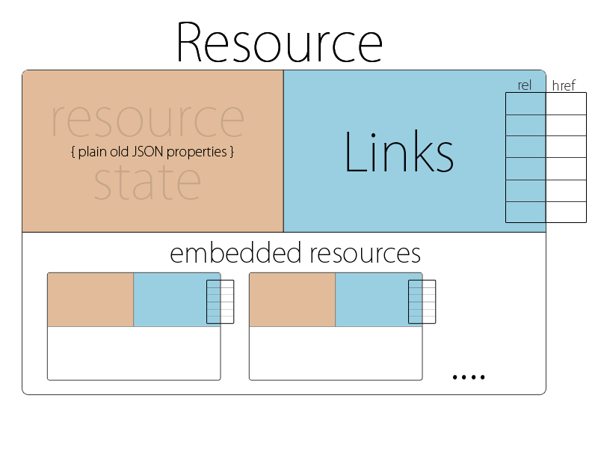
HypertextApplicationLanguage
1
2
3
实践3 - 轻量级通信机制
Notes:
Resource 包括 state links embedded

Slide 50
{
“total_count”: 10000
“total_pages”: 100
"_links": {
"self": { "href": "/customers?page=3" },
"prev": { "href": "/customers?page=2" }}
"_embedded": {
[
{"_links":
{ "self": { "href": "xx" } },
"name": "Peter"},
……
] }
}

Slide 51
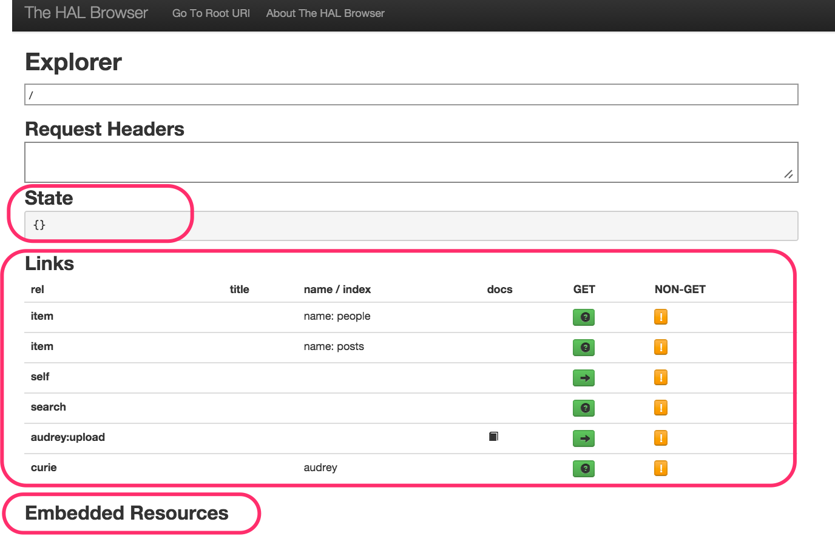
HAL Browser
1
2
3

Slide 52
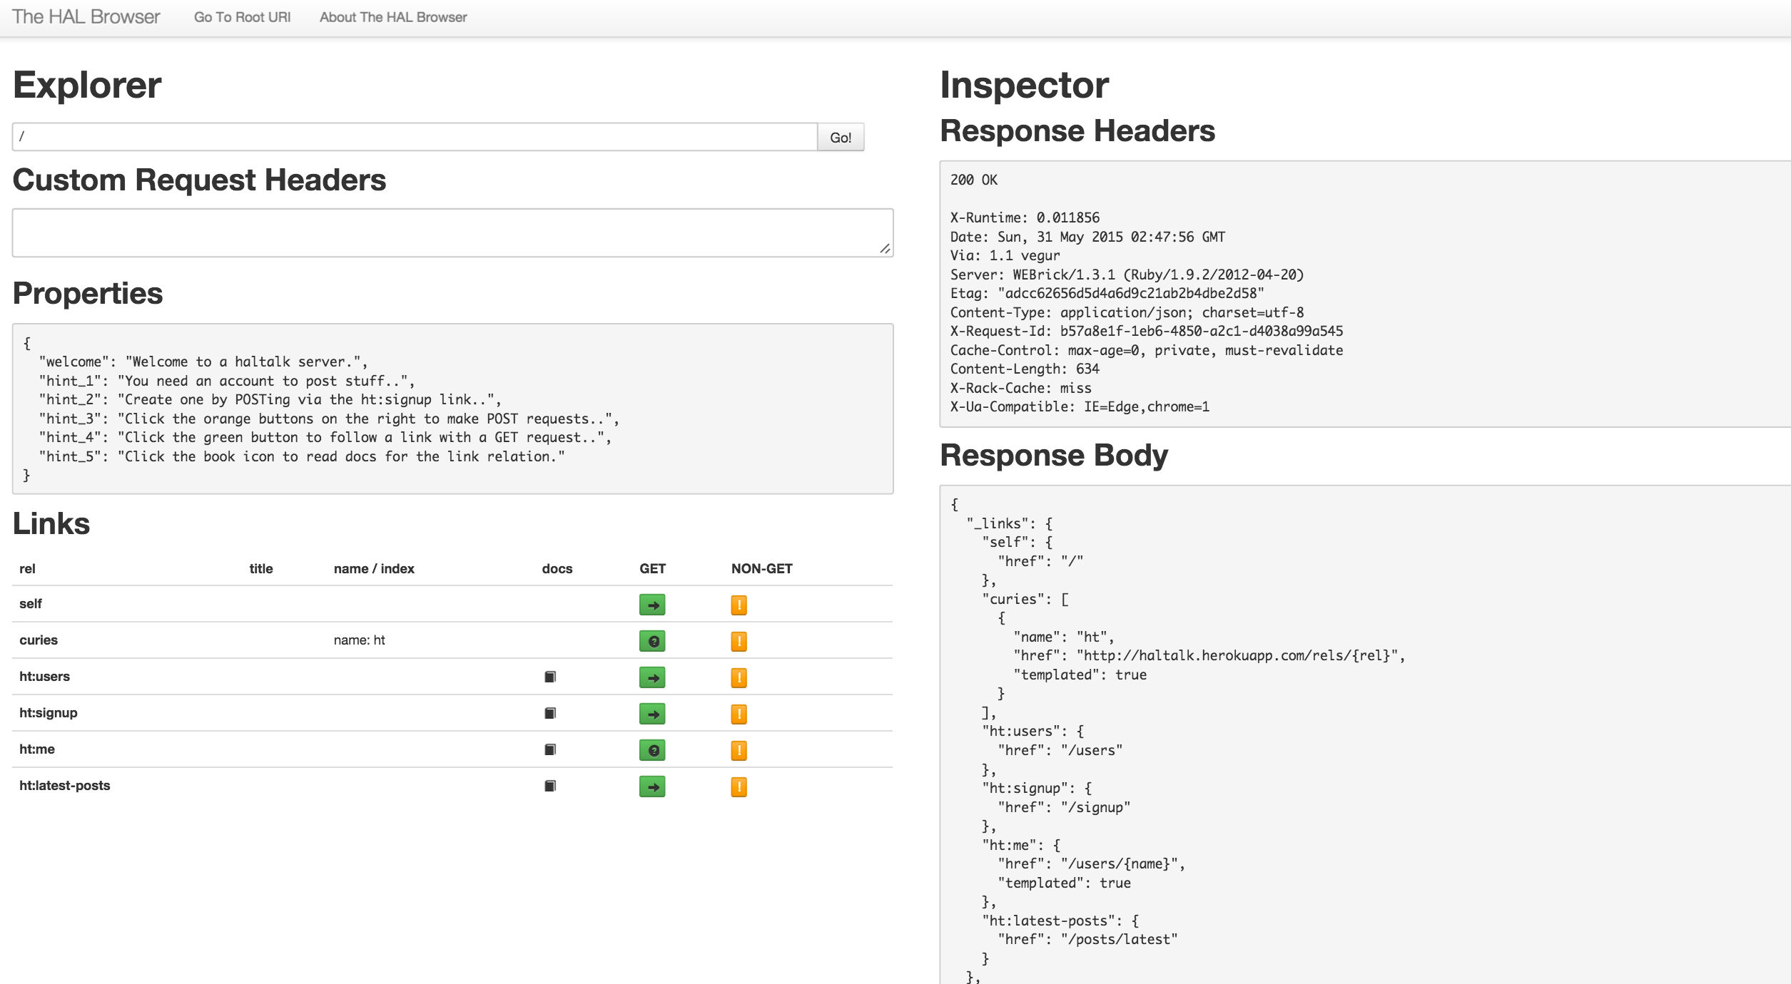
HAL Browser
1
2

Slide 53
Stencil中集成了HAL-Browser
使用HTTP默认Content-Type访问服务， 获取的是HAL-Browser的响应
使用Content-Type=Application/hal+json访问服务， 获取到的则是服务的API响应
Notes:
* 基本应用程序框架的生成
部署脚本(AWS CloudFormation + Asgard)
服务器配置文件(Apache + Passenger)
监控、告警第三方 配置文件模板(NewRelic + Nagios + Splunk))
Config service的使用

Slide 54
4个服务
1.5个月……

Slide 55

Integration tests are a
scam – A self-replicating
virus that threatens to
infect your code base, your
project and your team with endless pain and suffering.
-- J. B. Rainsberger
集成测试的有效性？

Slide 56
服务依赖
版本依赖
网络延迟

Slide 57
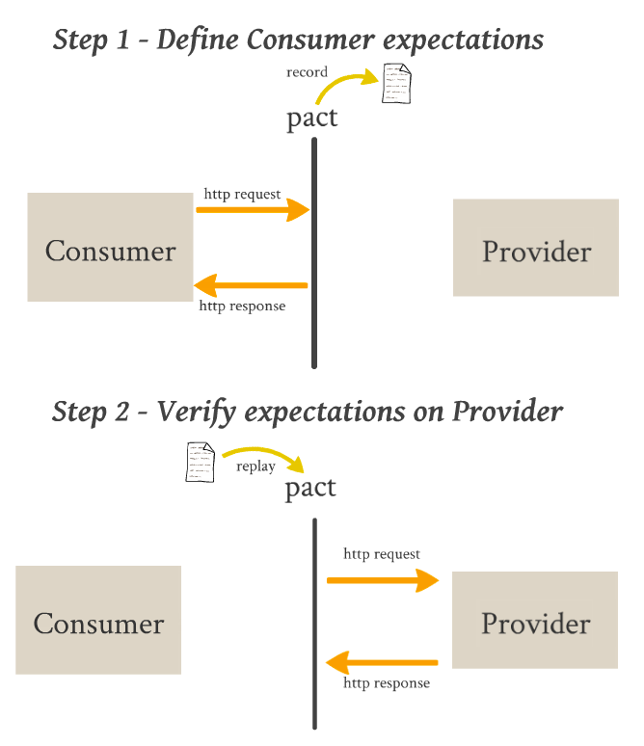
1
Record
2
Replay
实践4 - 消费者驱动契约测试(PACT)

Slide 58


消费者
服务者
交互
契约
请求
响应
元数据
{
"consumer": { 描述 },
"provider": { 描述 },
"interactions": [
{
"request": {
"method": "get",
"path": "/api/customers",
},
"response": {
"status": 200,
"headers": { "Content-Type": "application/hal+json; charset=utf-8" },
"body": {
"_embedded": {
["customer":{
"_links"{ "self": { "href": "-" } },
"name": "Peter"}
] }
}
]
},
"_links": {},
}
}
}
],
}

Slide 59
{
"provider": { "name": “Service Provider" },
"consumer": { "name": “Service Consumer” },
"interactions": [
{
"request": {
"method": "get",
"path": “/customers" },
"response": {
"status": 200,
"headers": { "Content-Type": “application/json" },
"body": {……}
}
}
],
"metadata": { "pactSpecificationVersion": “1.0.0" }
}
1
2
3

Slide 60
{
"provider": { "name": “Service Provider" },
"consumer": { "name": “Service Consumer” },
"interactions": [
{
"request": {
"method": "get",
"path": “/customers" },
"response": {
"status": 200,
"headers": { "Content-Type": “application/json" },
"body": {……}
}
}
],
"metadata": { "pactSpecificationVersion": “1.0.0" }
}
3

Slide 61
{
"provider": { "name": “Service Provider" },
"consumer": { "name": “Service Consumer” },
"interactions": [
{
"request": {
"method": "get",
"path": “/customers" },
"response": {
"status": 200,
"headers": { "Content-Type": “application/json" },
"body": {……}
}
}
],
"metadata": { "pactSpecificationVersion": “1.0.0" }
}
3

Slide 63

实践5 - 基础设施自管理-TMI
团队基础设施自管理，更高效的开发和维护服务。

Slide 64
基础设施自管理-TMI
持续集成 -> 打包
基础设施搭建
提交请求 -> 审批
自动化配置
Ops部署
自动化部署
-> deploy [Env] [Service] [Version]

Slide 65
蓝绿部署
SERVICE-1.3
Router
SERVICE-1.4

Slide 66
蓝绿部署
SERVICE-1.3
Router
SERVICE-1.4

Slide 67
自动化部署第一阶段，基于RPM + Chef
使用Recipe和Role定义
cookbooks
Apache
Tomcat
Service1
Service2
roles
Service1依赖
name "service1"
run_list "role[base]", "recipe[tomcat]", "recipe[service1]"
使用Chef-Solo在节点上执行部署
> chef-solo -j ~/chef.json
Notes:
* 基本应用程序框架的生成
部署脚本(AWS CloudFormation + Asgard)
服务器配置文件(Apache + Passenger)
监控、告警第三方 配置文件模板(NewRelic + Nagios + Splunk))
Config service的使用

Slide 68
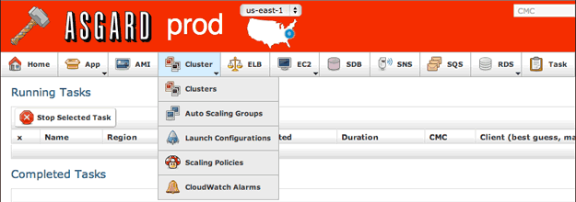
自动化部署第二阶段，基于Asgard
Notes:
* 基本应用程序框架的生成
部署脚本(AWS CloudFormation + Asgard)
服务器配置文件(Apache + Passenger)
监控、告警第三方 配置文件模板(NewRelic + Nagios + Splunk))
Config service的使用

Slide 69
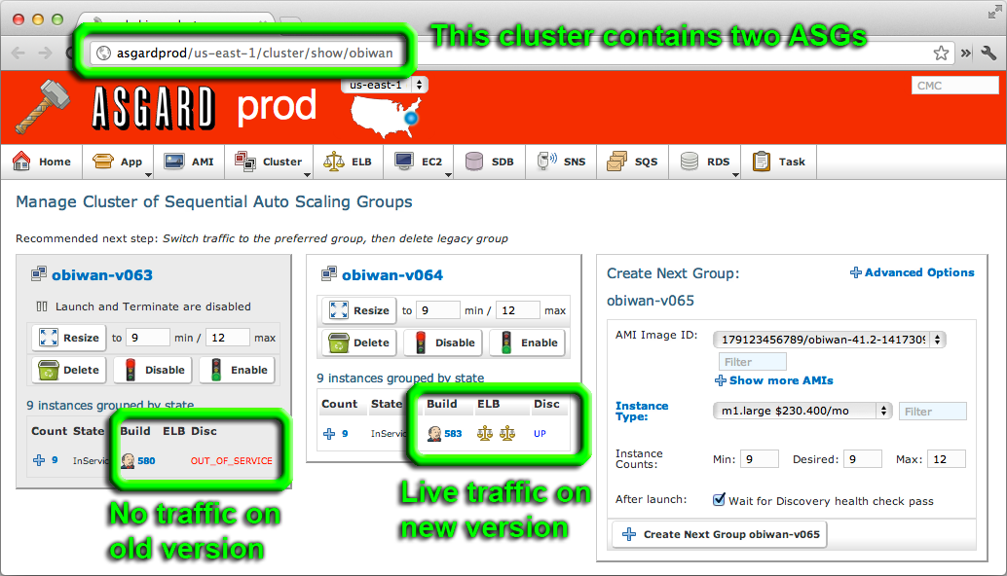
自动化部署第二阶段，基于Asgard
Notes:
* 基本应用程序框架的生成
部署脚本(AWS CloudFormation + Asgard)
服务器配置文件(Apache + Passenger)
监控、告警第三方 配置文件模板(NewRelic + Nagios + Splunk))
Config service的使用

Slide 70
自动化部署第二阶段，基于Asgard
基于Asgard API，构建自动部署脚本
一键切换路由
-> deploy [APP] [VERSION]
Notes:
* 基本应用程序框架的生成
部署脚本(AWS CloudFormation + Asgard)
服务器配置文件(Apache + Passenger)
监控、告警第三方 配置文件模板(NewRelic + Nagios + Splunk))
Config service的使用

Slide 71
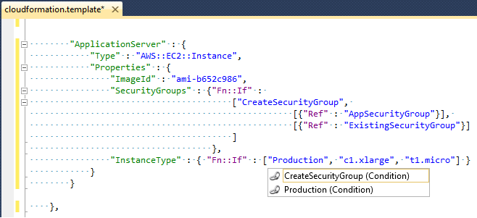
自动化部署第三阶段，基于CloudFormation
Notes:
* 基本应用程序框架的生成
部署脚本(AWS CloudFormation + Asgard)
服务器配置文件(Apache + Passenger)
监控、告警第三方 配置文件模板(NewRelic + Nagios + Splunk))
Config service的使用

Slide 72
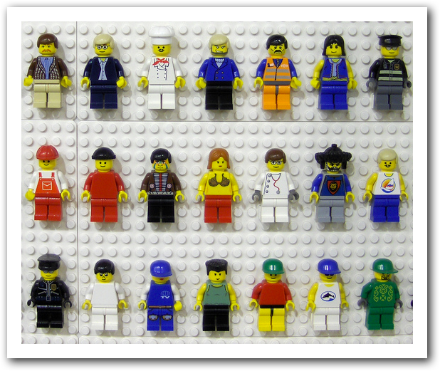
责任人机制(Custodian)

Slide 73
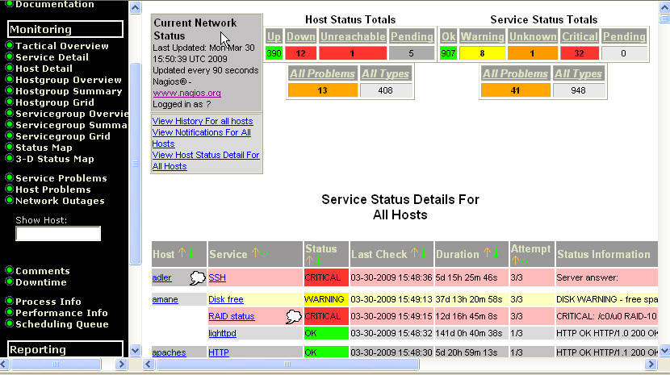
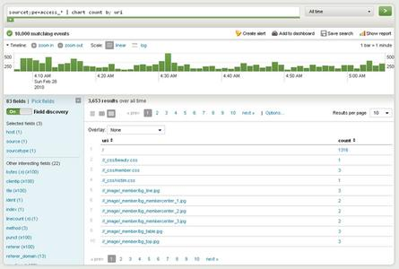
NewRelic
Nagios / Cloud watch
Page Duty
Splunk
快速反馈 + 快速修复
Notes:
AWS Asgard Monitoring Stopinator Startnator

Slide 74

服务太多了……

Slide 75

实践6 - “藏宝图”

Slide 76
实践6 - “藏宝图”

Slide 77
微服务的成本管理
微服务的依赖管理
DevOPS文化与技能培养
还在探索中……

Slide 78
独立的环境
Isolated Environment
演进的开发模板
Stencil
轻量级的通信协议
HAL
基于消费者的契约测试
PACT
基础设施自管理
TMI
微服务藏宝图
MAP
总结

Slide 79


谢谢

